Slide 1

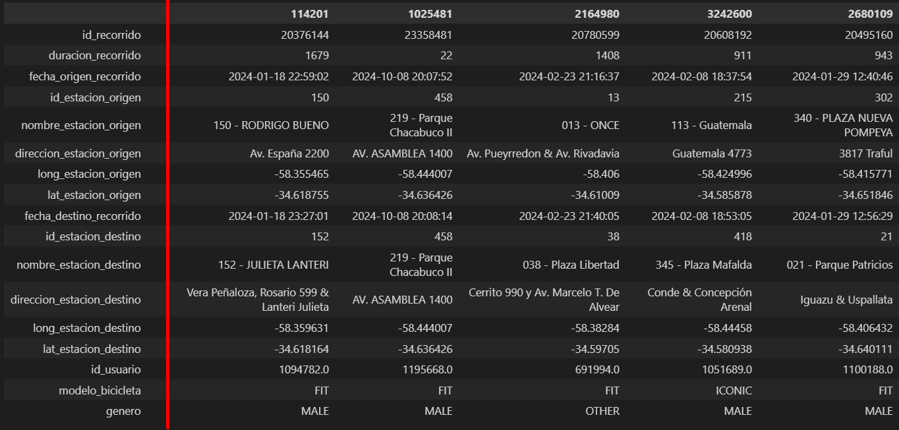
Materia - Análisis de Datos - Recorridos en Ecobicis en el año 2024
Listado 5 registros de manera aleatoria

Slide 2
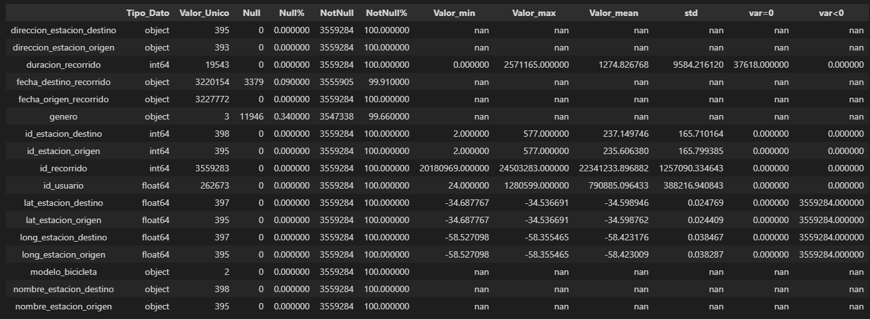
Materia - Análisis de Datos - Recorridos en Ecobicis en el año 2024
TABLA RESUMEN DE CONTENIDO DEL DATASET

Slide 3
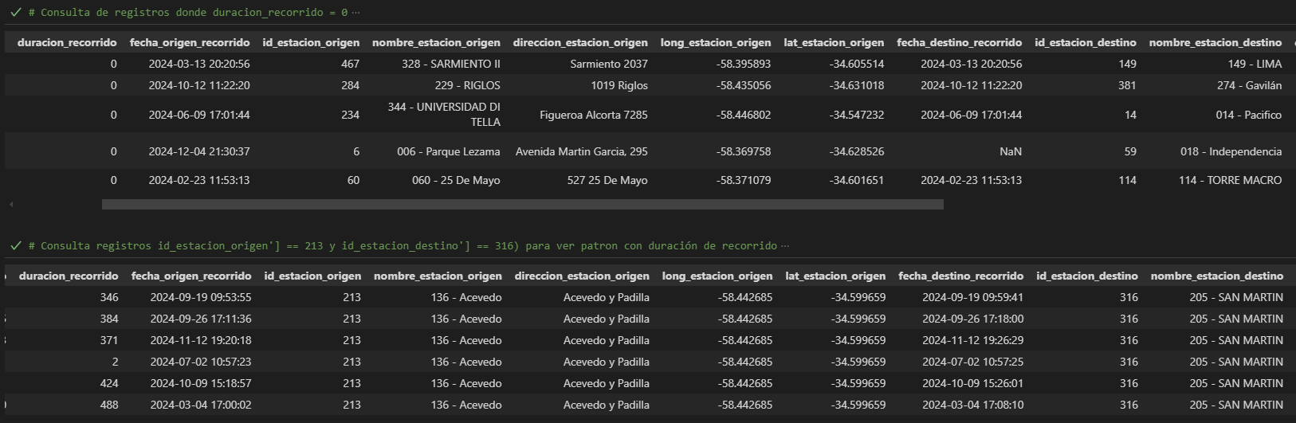
Materia - Análisis de Datos - Recorridos en Ecobicis en el año 2024
Patrón Registros Null duracion_recorrido

Slide 4
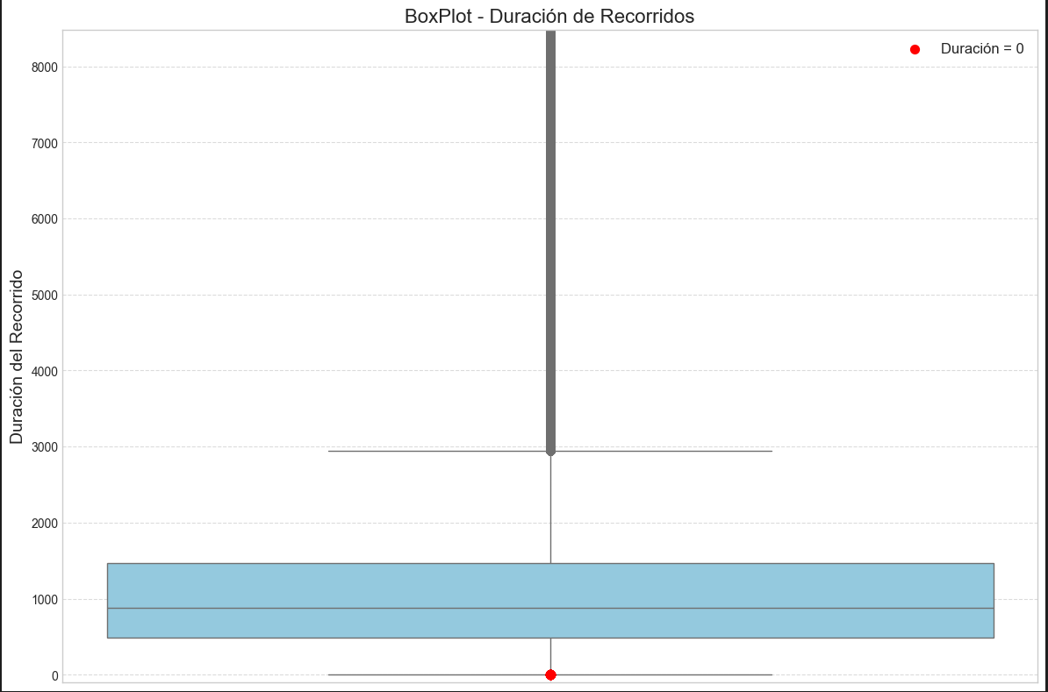
Materia - Análisis de Datos - Recorridos en Ecobicis en el año 2024
duracion_recorrido - outliers
Valor del cuartil Q1 - Box Plot duracion_recorrido 493.00
Valor media, cuartil Q2 - Box Plot duracion_recorrido 881.00
Valor del cuartil Q3 - Box Plot duracion_recorrido 1474.00

Slide 5
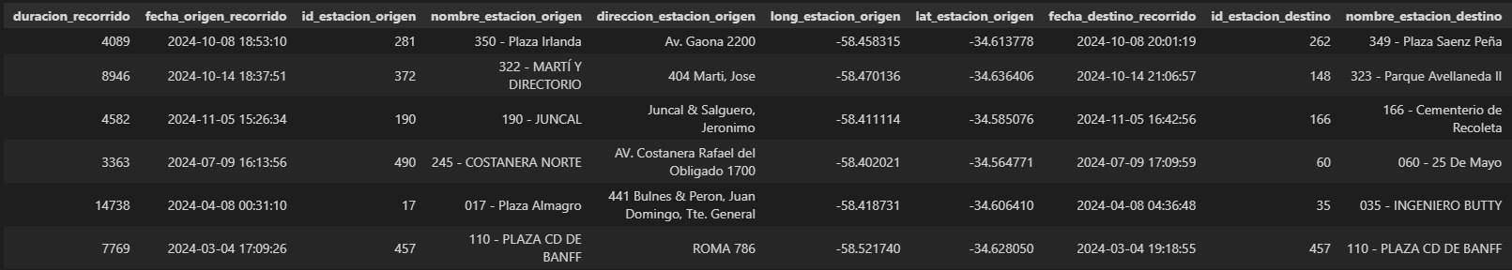
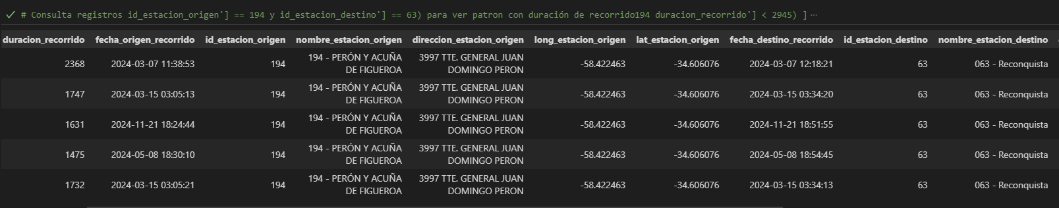
Materia - Análisis de Datos - Recorridos en Ecobicis en el año 2024
Listado 5 registros de manera aleatoria para conocer su contenido
Tercer cuartil (Q3): 1474.00
Total de outliers superiores detectados: 197787
Límite superior máximo Box Plot 2945.50

Slide 6
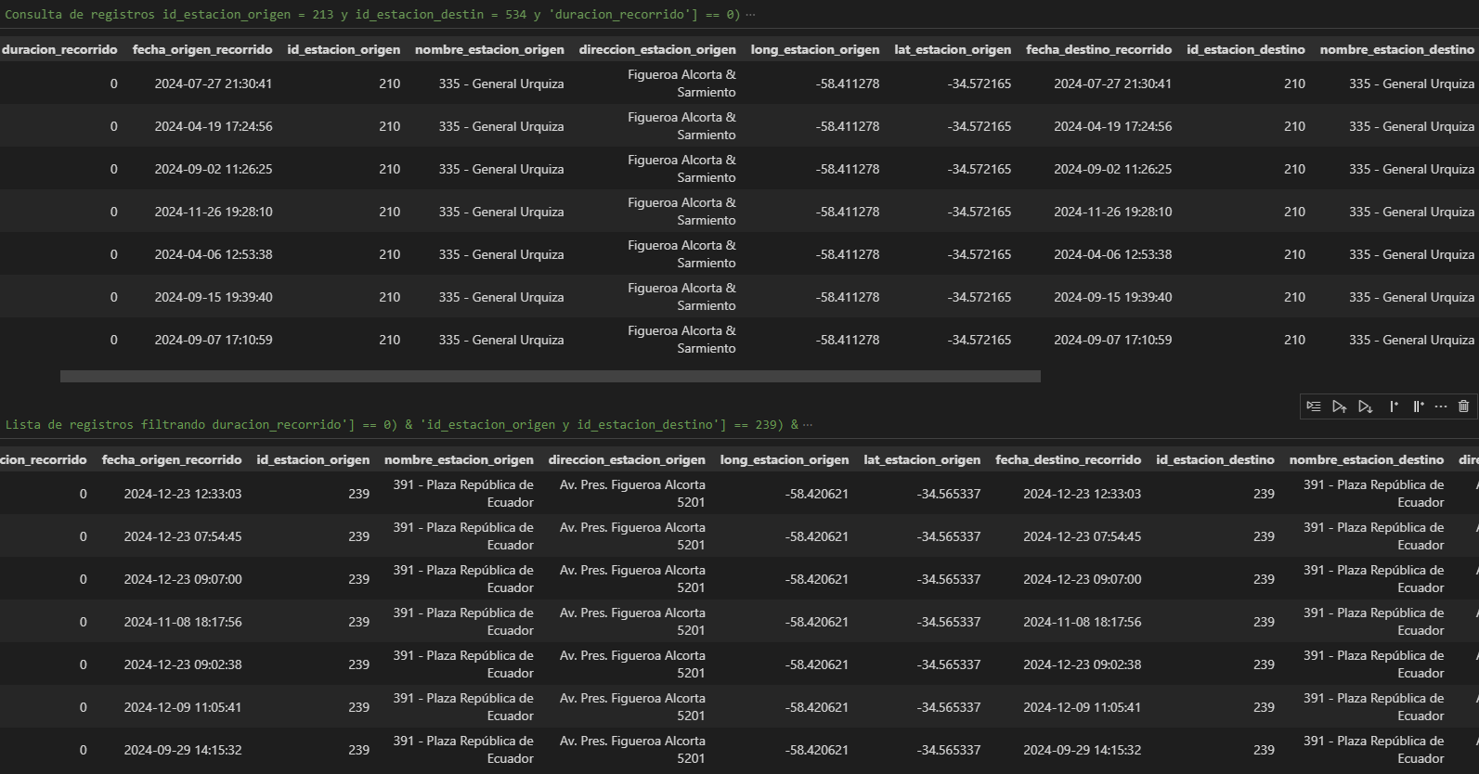
Materia - Análisis de Datos - Recorridos en Ecobicis en el año 2024
duracion_recorrido = 0

Slide 7
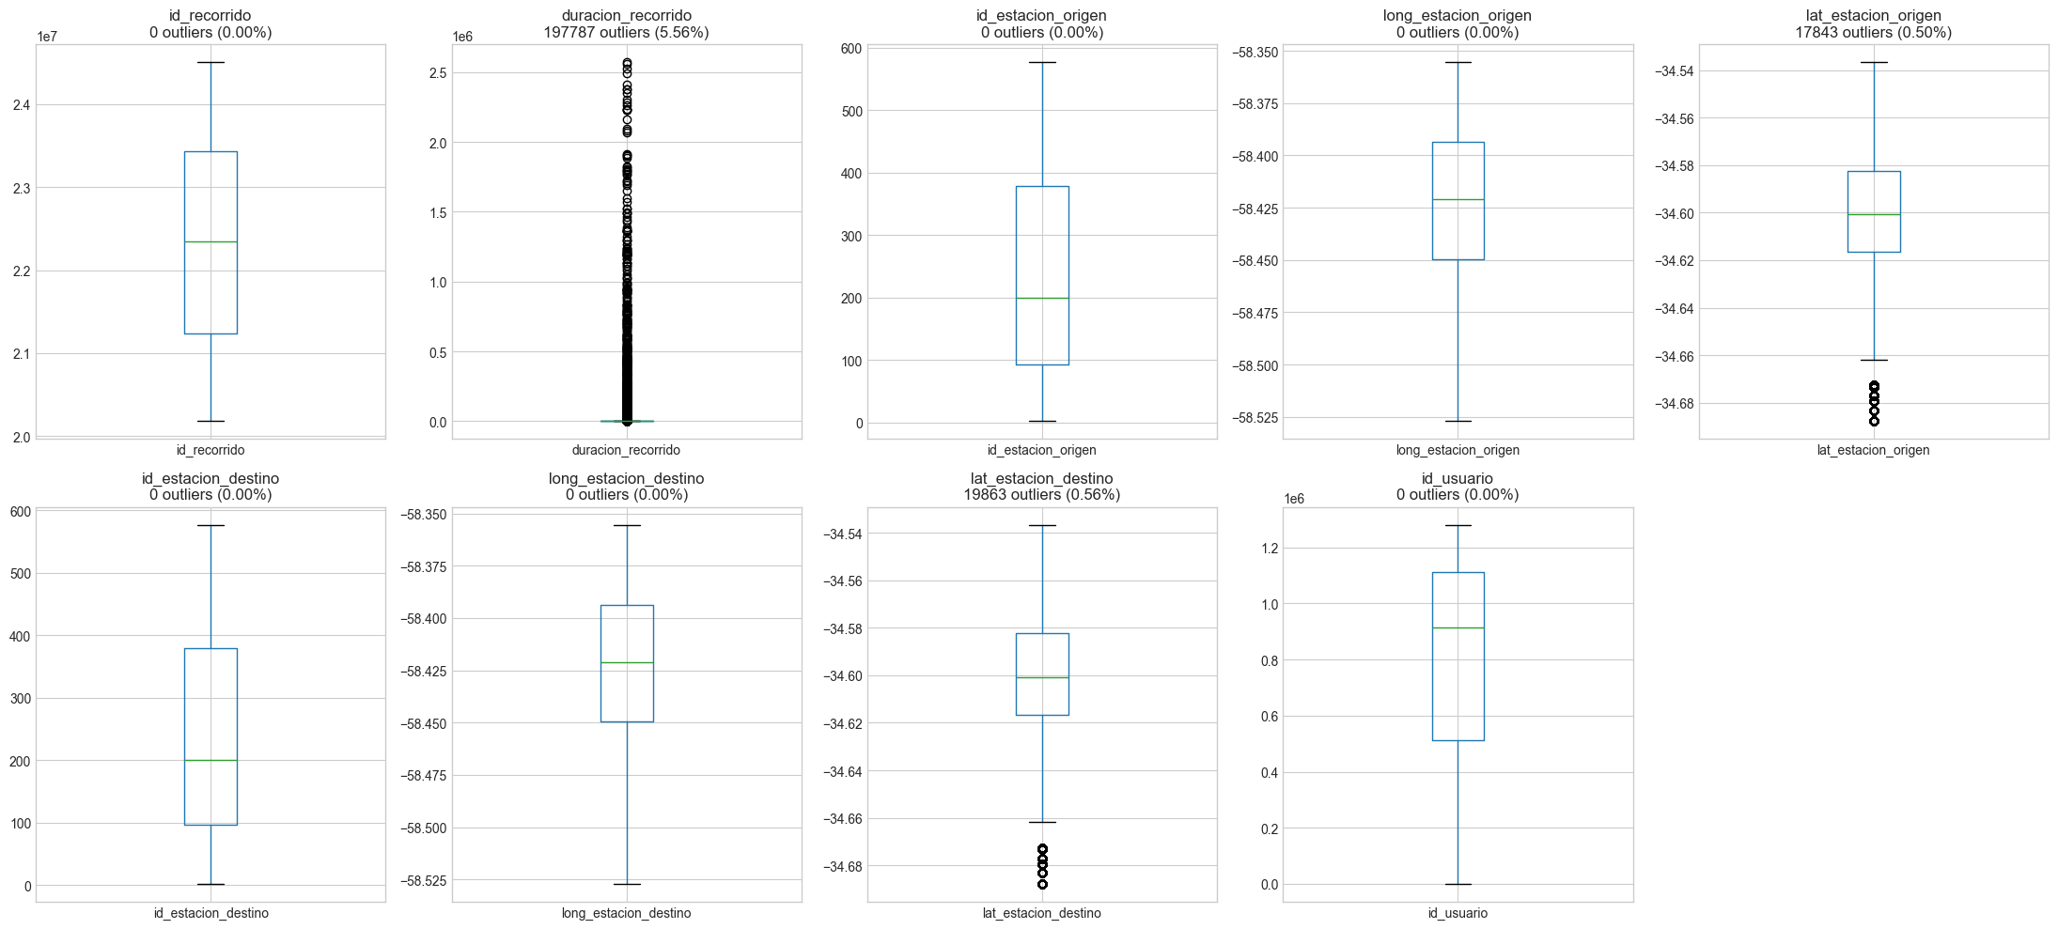
Materia - Análisis de Datos - Recorridos en Ecobicis en el año 2024
Vista global boxplot del posibles Outliers

Slide 8
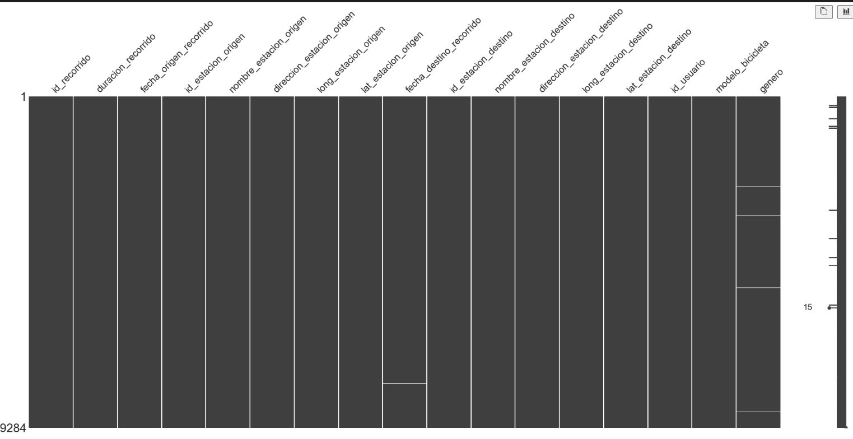
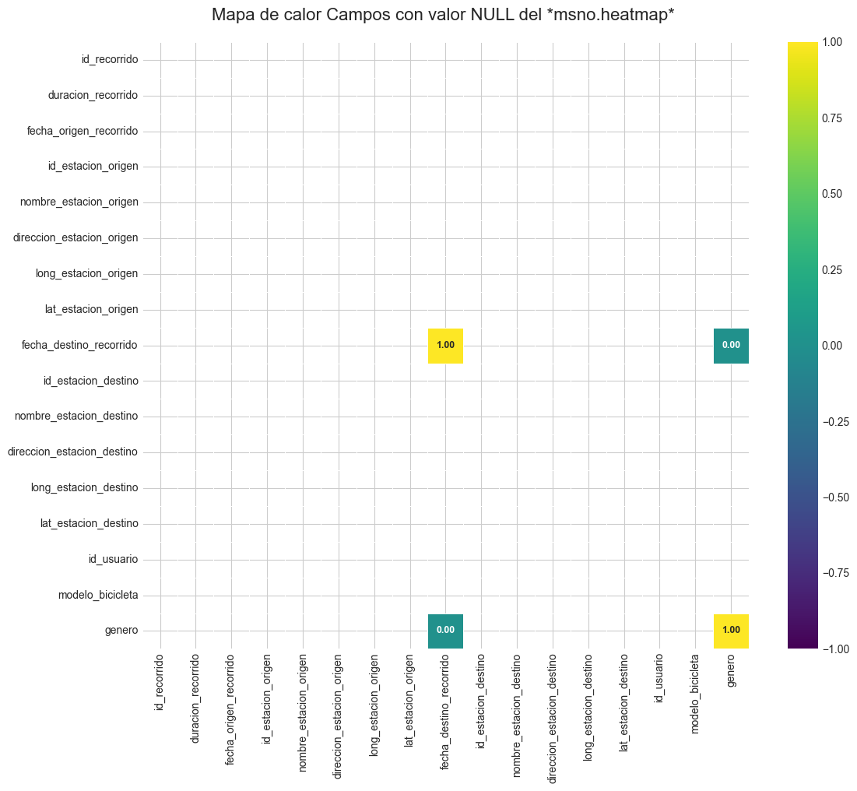
Materia - Análisis de Datos - Recorridos en Ecobicis en el año 2024
fecha_destino_recorrido / GENERO CON VALOR NULL

Slide 9
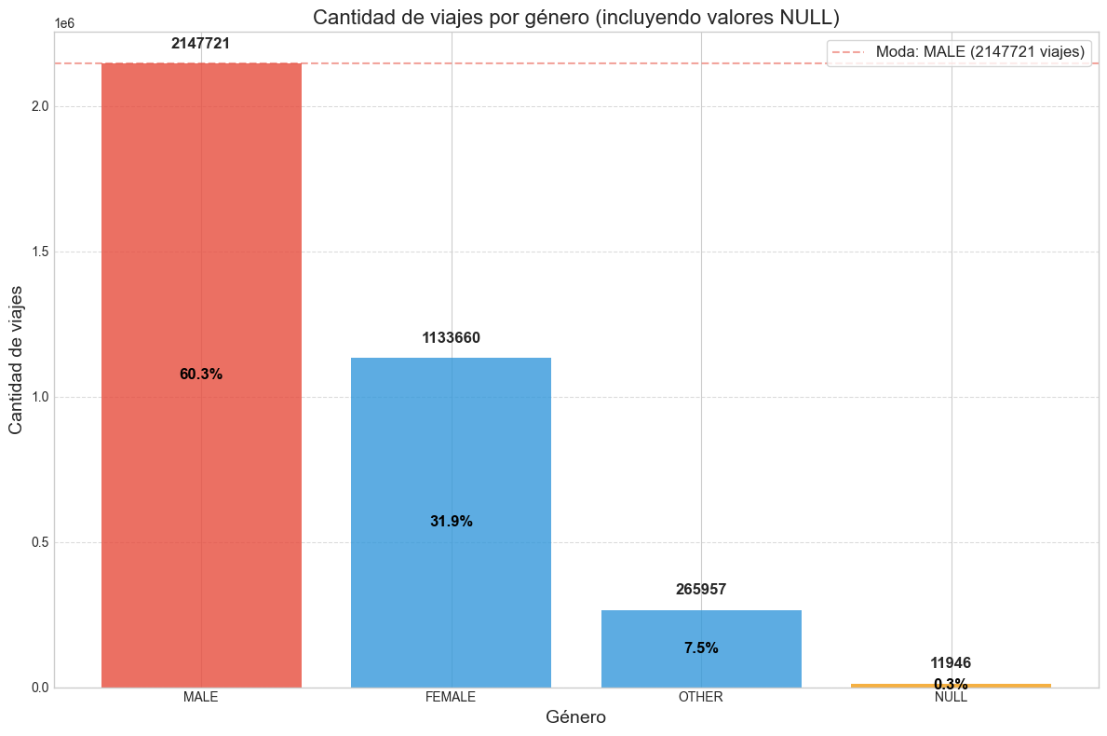
Materia - Análisis de Datos - Recorridos en Ecobicis en el año 2024
GENERO CON VALOR NULL

Slide 10
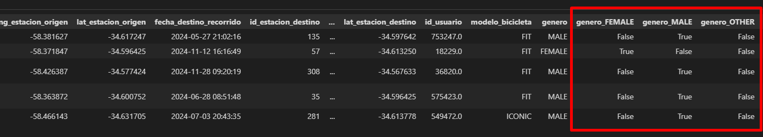
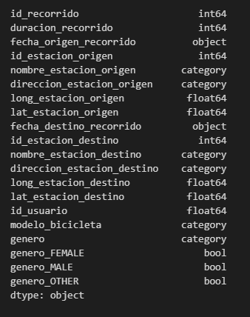
Materia - Análisis de Datos - Recorridos en Ecobicis en el año 2024
variables category, KNN, One-Hot Encoding

Slide 11
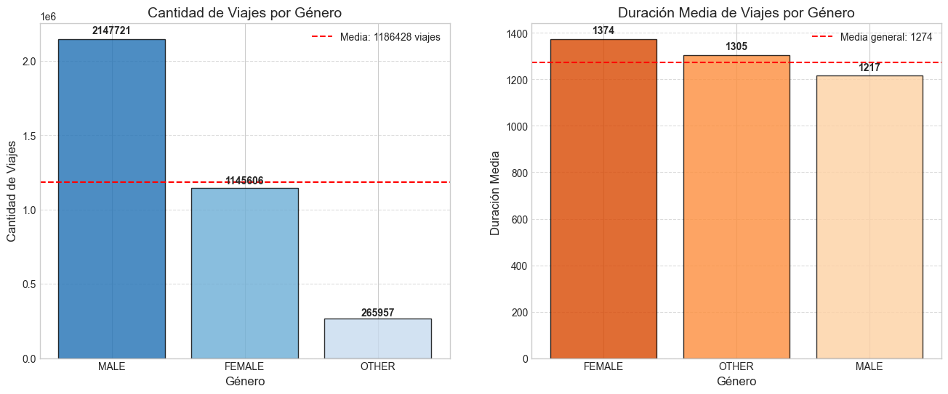
Materia - Análisis de Datos - Recorridos en Ecobicis en el año 2024
diferencias en la duración de los viajes por genero

Slide 12
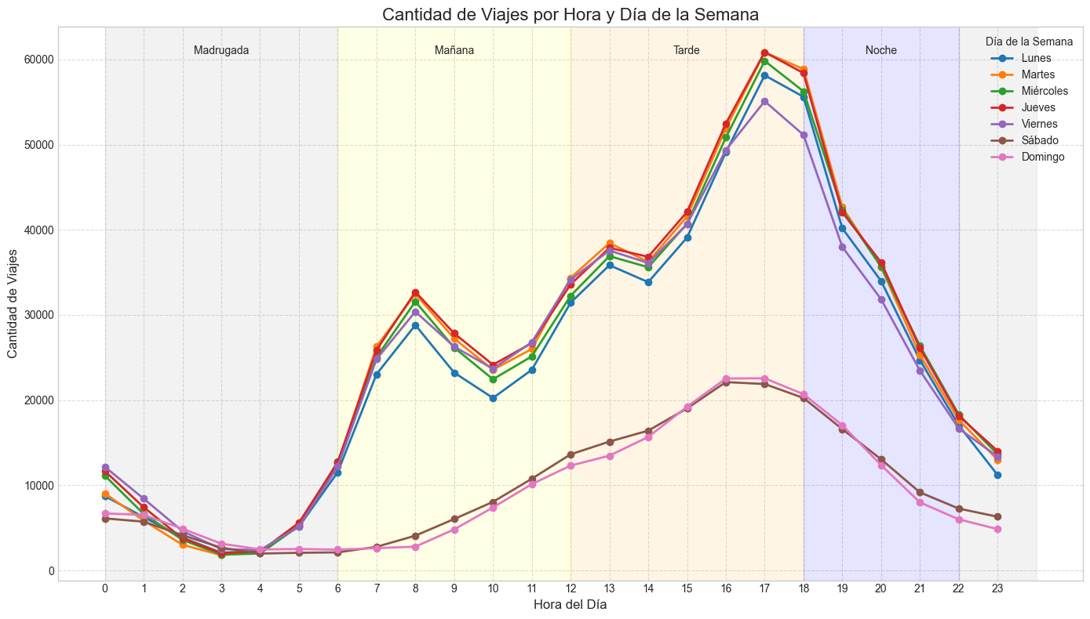
Materia - Análisis de Datos - Recorridos en Ecobicis en el año 2024
patrones en la cantidad de viajes

Slide 13
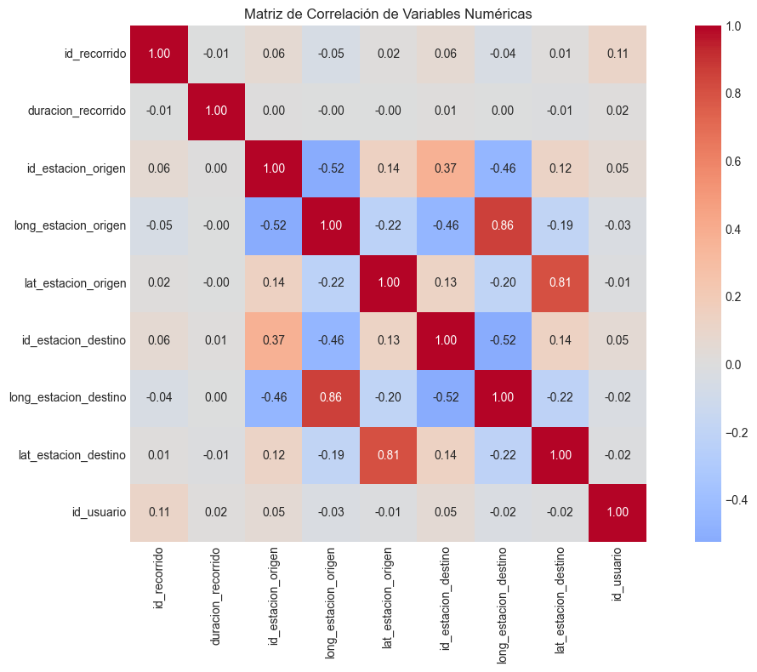
Materia - Análisis de Datos - Recorridos en Ecobicis en el año 2024
Matriz de correlación de variables

Slide 14
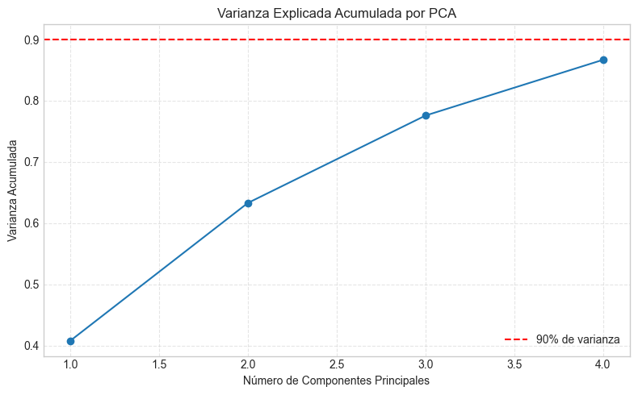
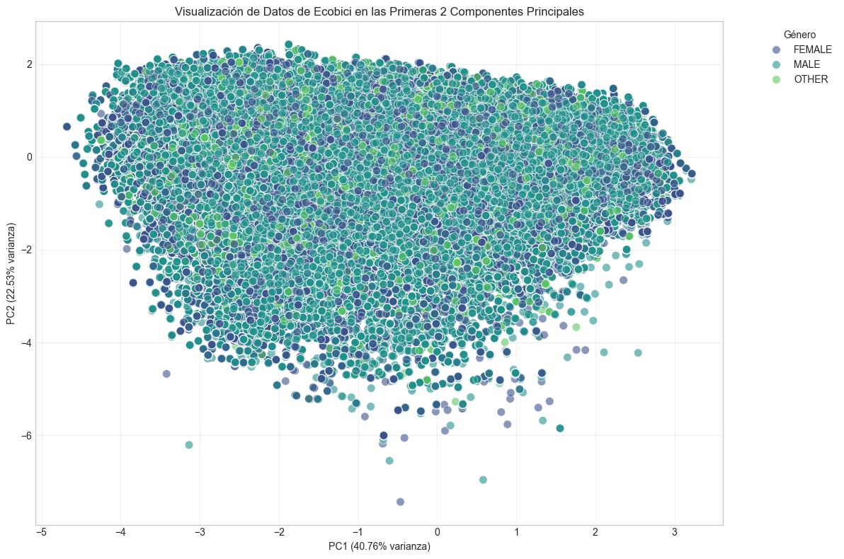
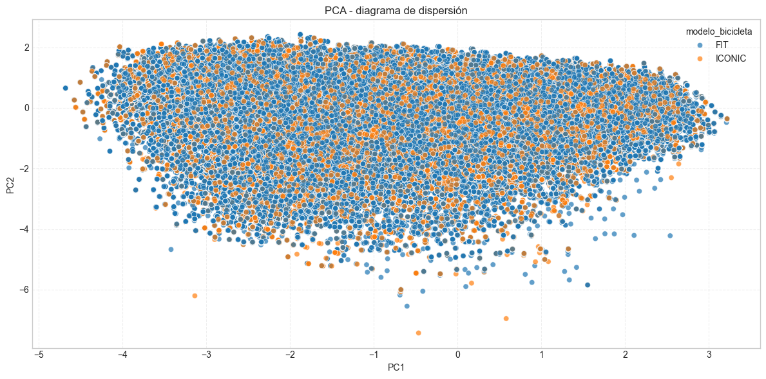
Materia - Análisis de Datos - Recorridos en Ecobicis en el año 2024
Varianza acumulada / diagrama dispersión

